Slide 1
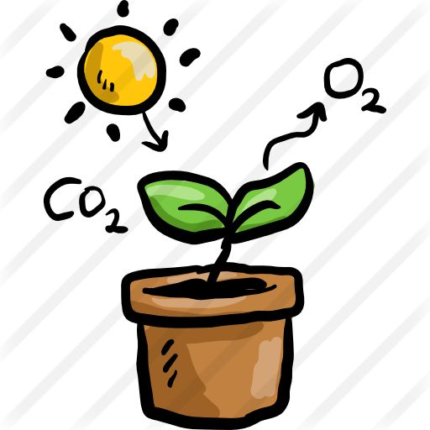

Slide 2
Благодаря этому процессу существует весь органический мир на Земле
Единственный процесс, снабжающий атмосферу кислородом
Этот процесс защищает живой мир от действия губительных ультрафиолетовых лучей

Slide 3
Фотосинтез

Slide 4
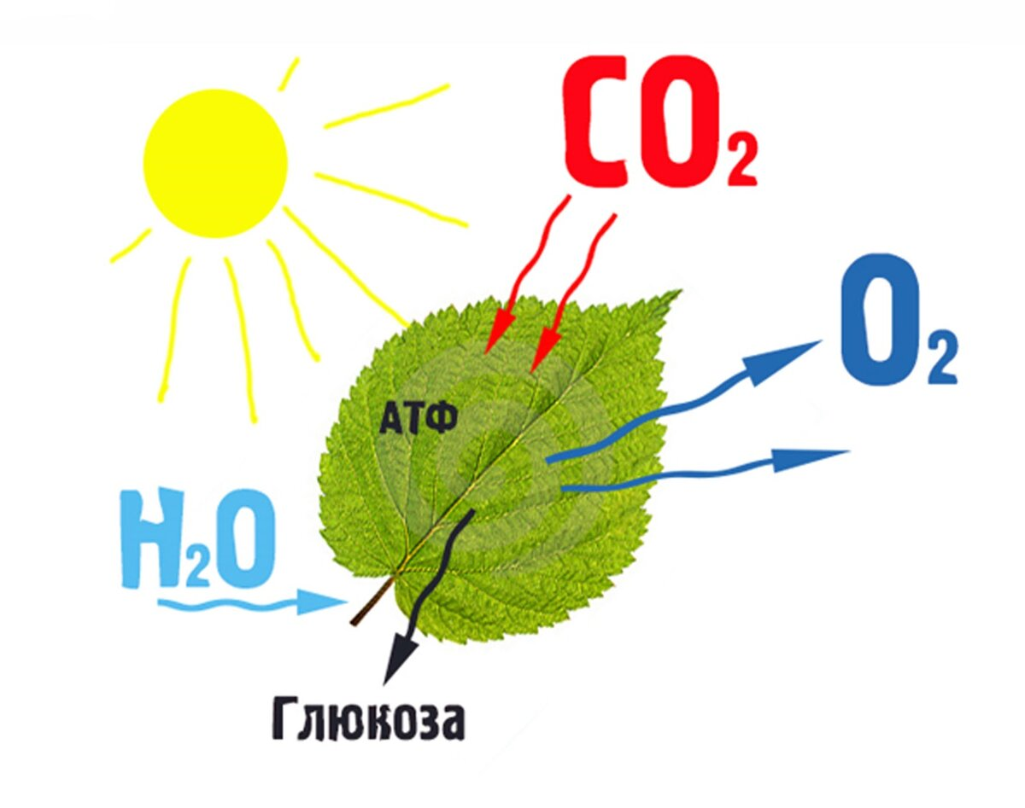
Фотосинтез – это процесс преобразования энергии света в энергию химических связей органических веществ. Происходит в клетках растений, водорослей, цианобактерий и других бактерий.
Общая формула фотосинтеза:
6CO₂ + 6H₂O + Свет → C₆H₁₂O₆ + 6O₂

Slide 5
Роль фотосинтеза в природе:
Обеспечивает органическими веществами практически все живые организмы (автотрофы и гетеротрофы).
Выделяет кислород, необходимый для дыхания большинства живых организмов.
Поглощает углекислый газ из атмосферы, снижая парниковый эффект.
Преобразует световую энергию в химическую, запасая её в органических соединениях.

Slide 6
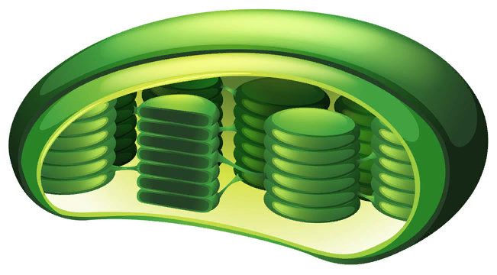
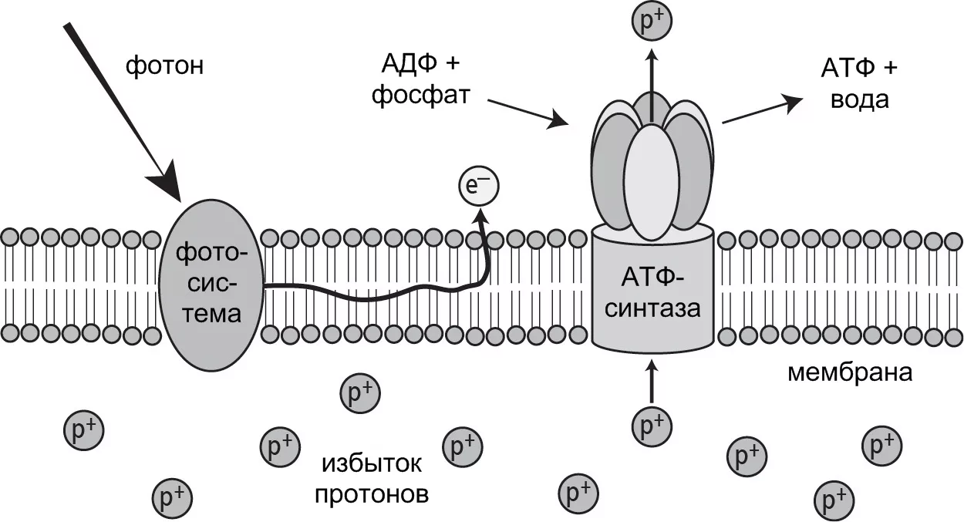
Фазы фотосинтеза
1. Световая фаза (светозависимая)
Место протекания: Тилакоиды гран хлоропластов.
Необходимые условия: Свет, вода, хлорофилл, белки-переносчики, фермент АТФ-синтаза.

Slide 7
Процессы происходящие в световую фазу:
1. Поглощение света хлорофиллом: Хлорофилл поглощает энергию света, переходя в возбуждённое состояние. Электроны хлорофилла переходят на более высокий энергетический уровень.
2. Фотолиз воды: Под действием света молекулы воды расщепляются на протоны (H⁺), электроны (e⁻) и кислород (O₂).
2H₂O → 4H⁺ + 4e⁻ + O₂
Кислород выделяется в атмосферу.
Электроны используются для восстановления хлорофилла.
Протоны накапливаются в тилакоидах, создавая протонный резервуар.

Slide 8
3. Транспорт электронов по электрон-транспортной цепи (ЭТЦ): Возбуждённые электроны передаются по цепи белков-переносчиков, расположенных в мембране тилакоида. При этом энергия электронов используется для перекачки протонов (H⁺) из стромы хлоропласта внутрь тилакоида, создавая электрохимический градиент.
4. Синтез АТФ (фотофосфорилирование): Протоны (H⁺) из тилакоида выходят обратно в строму через АТФ-синтазу. Энергия, высвобождающаяся при этом, используется для синтеза АТФ из АДФ и фосфата.
АДФ + Ф → АТФ

Slide 9
5. Восстановление НАДФ⁺:
В конце ЭТЦ электроны присоединяются к НАДФ⁺ (никотинамидадениндинуклеотидфосфат), восстанавливая его до НАДФ·H.
НАДФ⁺ + 2H⁺ + 2e⁻ → НАДФ·H
Итоги световой фазы:
Выделение кислорода (O₂).
Синтез АТФ (энергия).
Образование НАДФ·H (восстановитель).

Slide 10
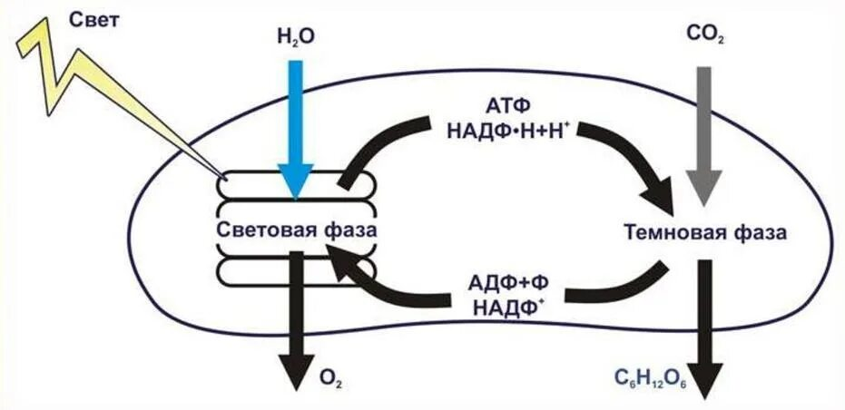
2. Темновая фаза (цикл Кальвина)
Место протекания: Строма хлоропласта.
Необходимые условия: CO₂, АТФ, НАДФ·H, ферменты. Свет не требуется.
Процессы (цикл Кальвина):
Фиксация CO₂:
Углекислый газ из атмосферы присоединяется к пятиуглеродному сахару рибулозо-1,5-бисфосфату (РуБФ) при участии фермента РуБисКО. Образуется нестабильное шестиуглеродное соединение, которое распадается на две молекулы фосфоглицерата (ФГК).

Slide 11
2. Восстановление ФГК: ФГК восстанавлиется до глицеральдегид-3-фосфата (ГАФ) с использованием АТФ и НАДФ·H, полученных в световой фазе.
3. Регенерация РуБФ: Часть ГАФ используется для регенерации РуБФ, необходимого для продолжения цикла Кальвина. На это также затрачивается АТФ.
4. Синтез глюкозы и других органических веществ: Другая часть ГАФ используется для синтеза глюкозы и других органических соединений (аминокислот, жирных кислот и т.д.).

Slide 12
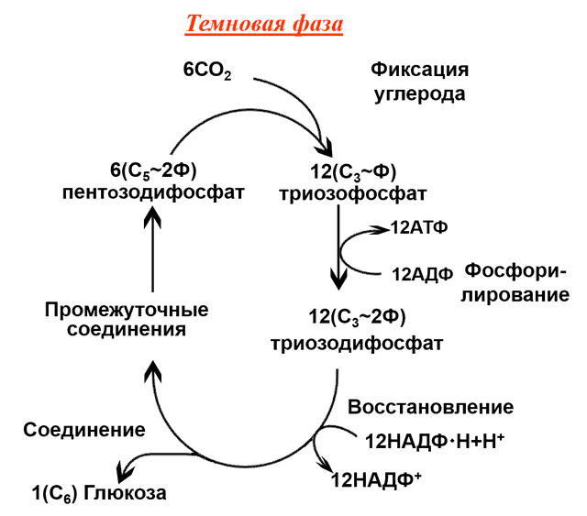
Уравнение цикла Кальвина
6CO₂ + 18АТФ + 12НАДФ·H + 12H₂O → C₆H₁₂O₆ + 18АДФ + 18Ф + 12НАДФ⁺
Итоги темновой фазы:
Фиксация углекислого газа.
Синтез глюкозы и других органических веществ.
Регенерация фермента РуБФ

Slide 13
Факторы, влияющие на фотосинтез
Интенсивность света: увеличение интенсивности света обычно увеличивает скорость фотосинтеза до определенного предела.
Концентрация CO₂: увеличение концентрации CO₂ обычно увеличивает скорость фотосинтеза до определенного предела.
Температура: скорость фотосинтеза увеличивается с повышением температуры до оптимального уровня, после чего начинает снижаться.
Вода: недостаток воды снижает скорость фотосинтеза.
Минеральные вещества: недостаток необходимых минеральных веществ (например, азота, фосфора, калия) может снизить скорость фотосинтеза.

Slide 14
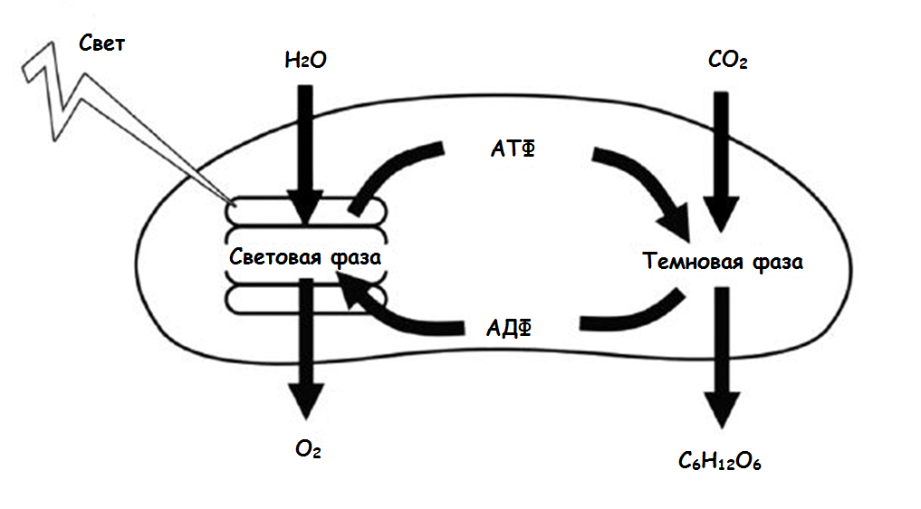
Процесс фотосинтеза

Slide 15
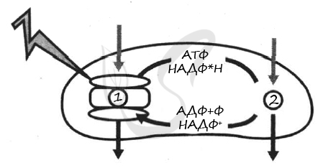
Задание 1. Рассмотрите рисунок и выполните задание
Установите соответствие между признаками и фазами фотосинтеза, обозначенными цифрами на схеме выше: к каждой позиции, данной в первом столбце, подберите соответствующую позицию из второго столбца.
ПРИЗНАКИ
А) из атмосферы фиксируется углекислый газ
Б) перемещаются возбуждённые электроны
В) реакции происходят в строме хлоропласта
Г) синтезируются молекулы АТФ
Д) происходит фотолиз воды
Е) протекают реакции цикла Кальвина
ФАЗЫ ФОТОСИНТЕЗА
1) 1
2) 2
212112

Slide 16
Задание 2.
Экспериментатор исследовал жизнедеятельность комнатного растения бегонии в разных условиях.
Как изменятся интенсивность транспирации и интенсивность дыхания комнатного растения, помещенного в освещённую комнату с пониженной влажностью и температурой 29°C из комнаты с высокой влажностью и температурой 20°C?
Для каждой величины определите соответствующий характер её изменения:
1) не изменится
2) уменьшится
3) увеличится
Запишите в таблицу выбранные цифры для каждой величины. Цифры в ответе могут повторяться.
Интенсивность транспирации | Интенсивность дыхания
33

Slide 17
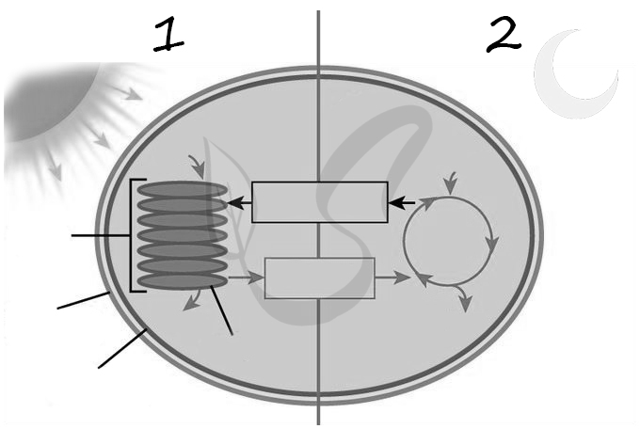
Задание 3. Рассмотрите рисунок и выполните задание
Установите соответствие между процессами и фазами фотосинтеза: к каждой позиции, данной в первом столбце, подберите соответствующую позицию из второго столбца.
ПРОЦЕССЫ
А) преобразование НАДФ*H в НАДФ+
Б) восстановление углекислого газа
В) синтез молекул АТФ
Г) образование глюкозы
Д) фотолиз воды
Е) перемещение возбуждённых электронов
ФАЗЫ ФОТОСИНТЕЗА
1) 1
2) 2
221211

Slide 18
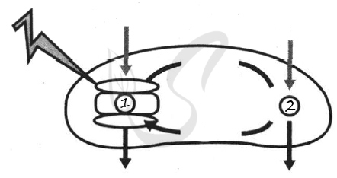
Задание 4. Рассмотрите рисунок и выполните задание
Установите соответствие между характеристиками и фазами фотосинтеза: к каждой позиции, данной в первом столбце, подберите соответствующую позицию из второго столбца.
ХАРАКТЕРИСТИКИ
А) расходуется энергия АТФ
Б) происходит расщепление воды
В) восстанавливается углекислый газ
Г) синтезируется первичное органическое вещество
Д) выделяется молекулярный кислород
Е) образуется НАДФ*H
ФАЗЫ ФОТОСИНТЕЗА
1) 1
2) 2
212211

Slide 19
Задание 5.
В начале эксперимента растение выращивали при температуре +4 °С, а затем поместили его в комнату с температурой +25 °С. Как при этом изменились скорость фотосинтеза и количество испаряемой листьями воды?
Для каждой величины определите соответствующий характер её изменения:
1) не изменится
2) уменьшится
3) увеличится
Запишите в таблицу выбранные цифры для каждой величины. Цифры в ответе могут повторяться.
Скорость фотосинтеза | Количество испаряемой воды
33

Slide 20
Задание 6.
На листьях водных растений видны скопления мелких пузырьков газа. Укажите, какой это газ, в результате какого процесса он образуется и из какого вещества.
1) На листьях под водой скапливается кислород
2) Кислород является продуктом светозависимой (световой) фазы фотосинтеза, образуется в ходе фотолиза воды как побочный продукт, после чего удаляется из растения

Slide 21
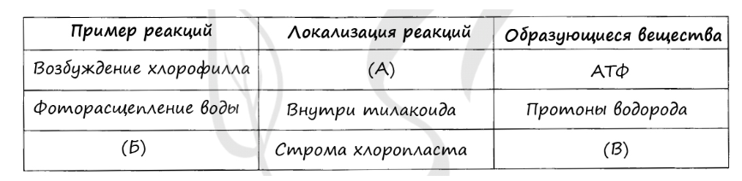
Задание 7.
Проанализируйте таблицу «Реакции фотосинтеза». Заполните пустые ячейки таблицы, используя термины, приведенные в списке. Для каждой ячейки, обозначенной буквой, выберите соответствующий термин из предложенного списка.
1) мембраны тилакоидов
2) гликолиз
3) окислительное фосфорилирование
4) окисление НАДФ*Н
5) образование кислорода
6) присоединение углекислого газа к пентозе
7) образование рибулозодифосфата и глюкозы
8) синтез 38 АТФ
167

Slide 22
Задание 8.
Как происходит преобразование энергии солнечного света в световой и темновой фазах фотосинтеза в энергию химических связей глюкозы? Ответ поясните.
1) Энергия солнечного света преобразуется в энергию возбужденных электронов хлорофилла
2) Энергия возбужденных электронов преобразуется в энергию макроэргических связей в молекуле АТФ, которая синтезируется в светозависимую (син. - световую) фазу фотосинтеза (часть энергии используется для образования НАДФ*H)
3) В светонезависимой фазе (син. - темновой) энергия макроэргических связей АТФ преобразуется в энергию химических связей глюкозы, которая синтезируется в данную фазу

